Slide 1

Servicio de análisis de cambios en repositorios de código para la identificación de fallos potenciales
Trabajo Fin de Máster
Diego Fermín Sanz Alonso
Directores: Pablo Bermejo López
Luis de la Ossa Jiménez
15/07/2019

Slide 2
Índice de contenidos
Introducción
Estado del arte
Servicio web
  Selección de variables
  Creación de modelo de predicción
Implementación
Metodología
Conclusiones y trabajo futuro

Slide 3
Introducción
Objetivo: creación de un servicio desplegado en la nube que ayude al programador a identificar fallos potenciales al modificar un repositorio de código antes de subir estos cambios.
Metodología: uso de una metodología ágil y del cumplimiento de la Primera y la Segunda Vía de DevOps.
  Entregar valor a los clientes lo antes posible
  Reducir circuitos de feedback

Slide 4
Introducción
Estado del arte
Servicio web
  Selección de variables
  Creación de modelo de predicción
Implementación
Metodología
Conclusiones y trabajo futuro

Slide 5
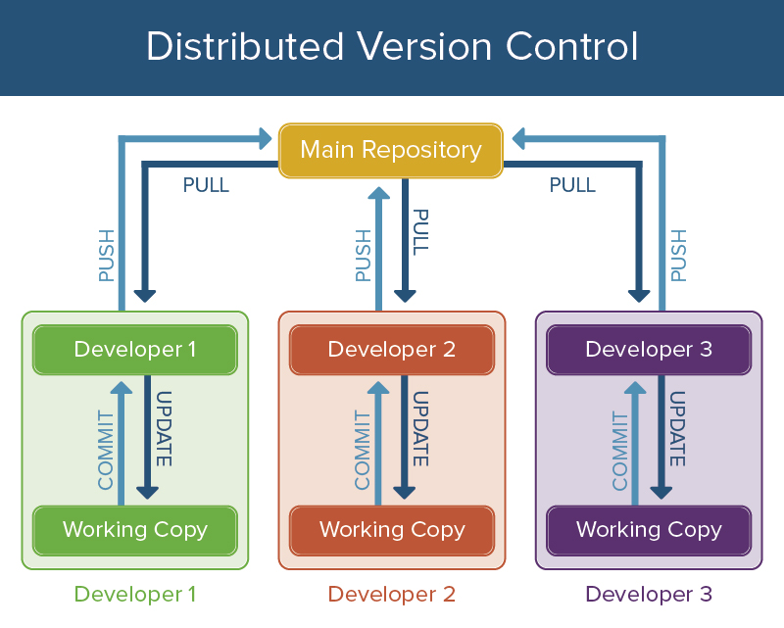
Estado del arte
Sistemas de control de versiones
Ventajas:
  Históricos de cada archivo
  Permite diversificar el desarrollo:
  Ramificación + Fusión
  Trazabilidad
Inconvenientes:
  Conflictos
  Calidad del código

Slide 6
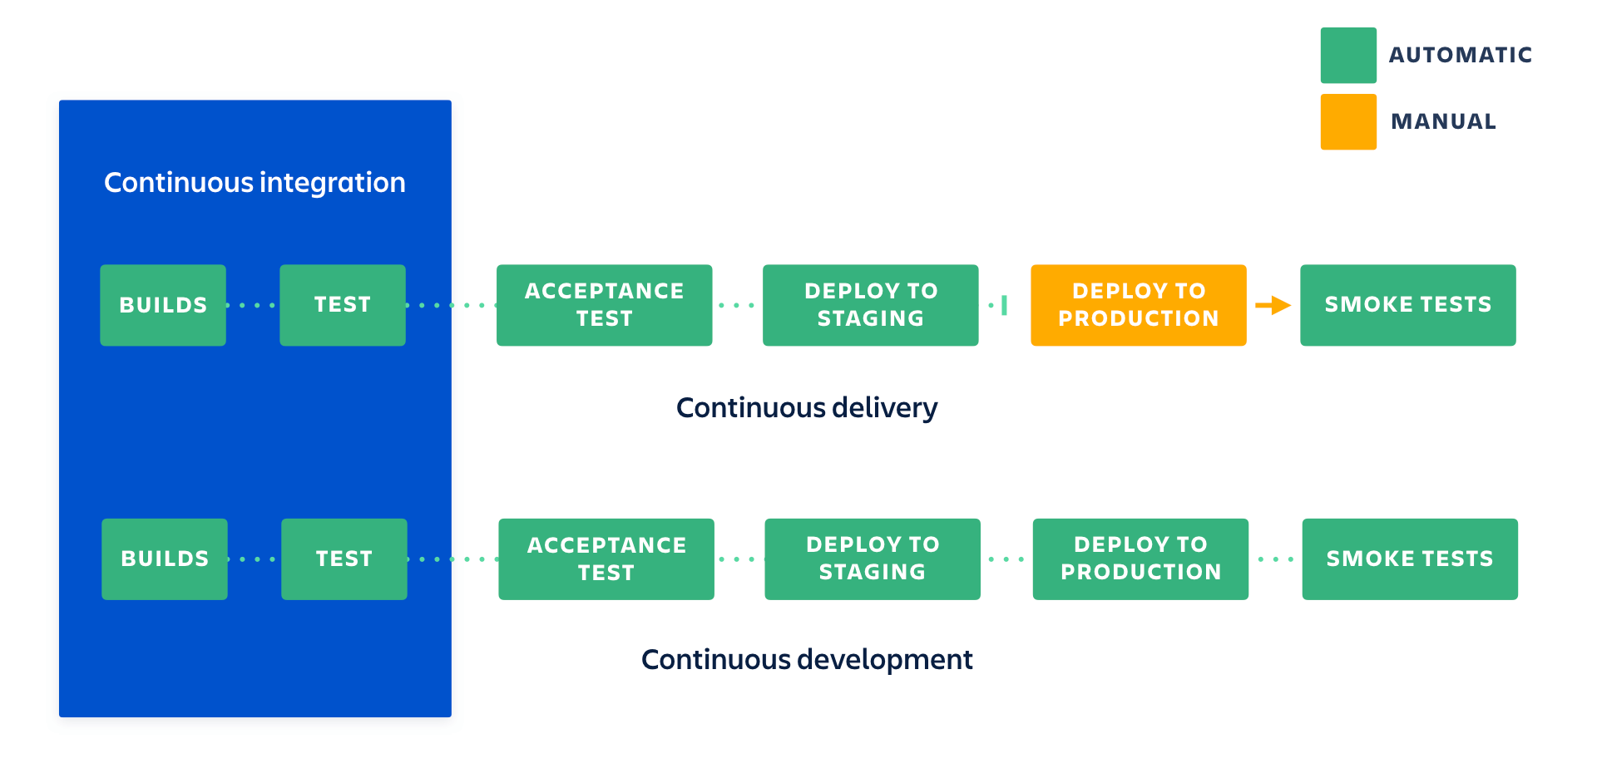
Estado del arte
Notes:
Explicar Integración, Entrega y Despliegue Continuo

Slide 7
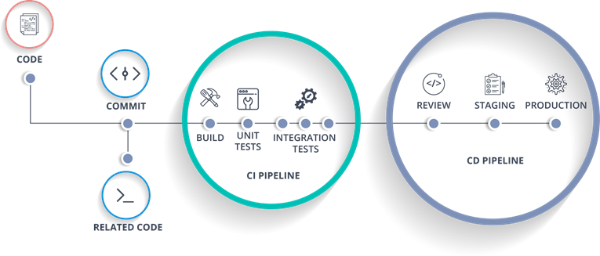
Estado del arte
Incremento de código → Proceso automático de CI
Si las pruebas pasan correctamente → Los cambios se mantienen
Si las pruebas no pasan correctamente → Pipeline se ha roto
  Todo el equipo debe parar su trabajo hasta que se arregle el fallo
Objetivo → Identificar fallos potenciales antes de iniciar proceso de CI

Slide 8
Introducción
Estado del arte
Servicio web
  Selección de variables
  Creación de modelo de predicción
Implementación
Metodología
Conclusiones y trabajo futuro

Slide 9
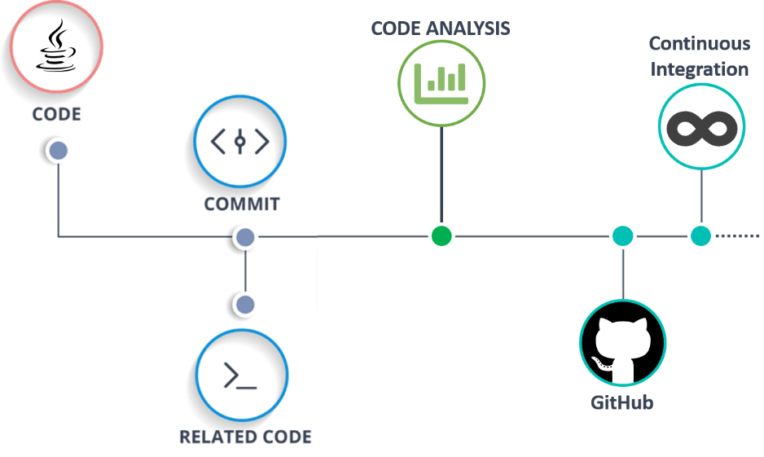
Servicio web
Objetivos:
  Mostrar métricas más importantes para la identificación de fallos potenciales.
  Creación de modelo de predicción que analice automáticamente si pueden haber fallos potenciales.

Slide 10
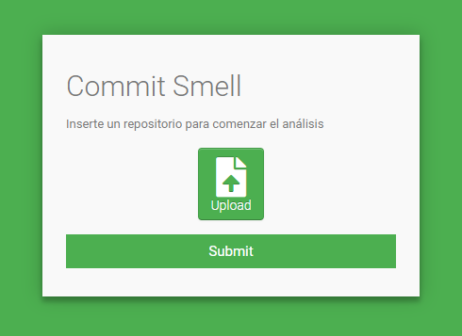
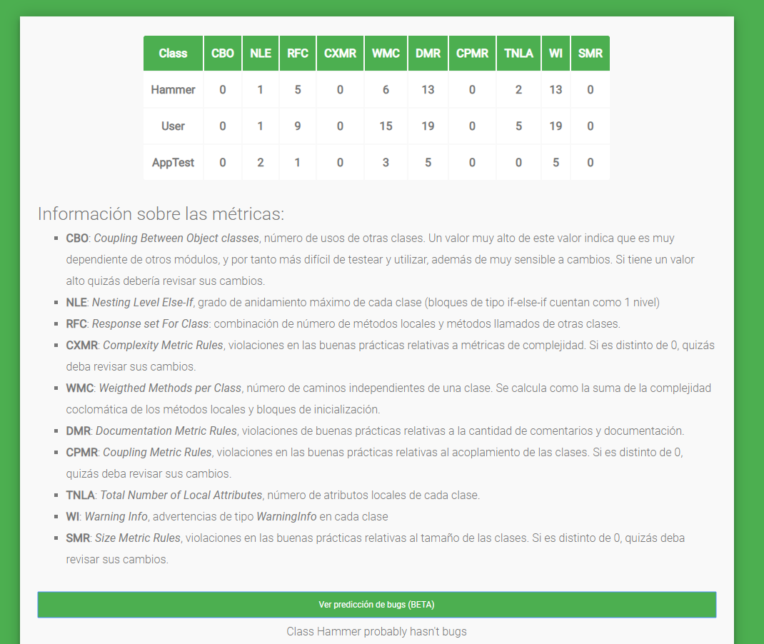
Servicio web
Usuario sube repositorio local
Detección de archivos modificados
Análisis estático de código
Mostrar resultados al usuario

Slide 11
Introducción
Estado del arte
Servicio web
  Selección de variables
  Creación de modelo de predicción
Implementación
Metodología
Conclusiones y trabajo futuro

Slide 12
Servicio web: Selección de variables
Base de datos de Bugs
  15 proyectos GitHub
  Análisis estático de cada clase
  Número de bugs de cada clase
Preprocesamiento de las variables
Selección de variables
  10 más representativas para la identificación de fallos potenciales
Notes:
Mostrar Notebook al final

Slide 13
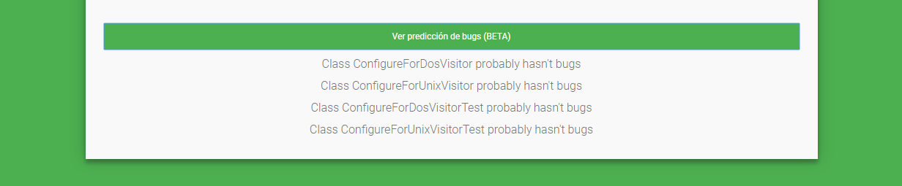
Servicio web: Creación de modelo de predicción
Entrenamiento de modelos con la base de datos disponible
  Árboles de decisión
  Regresión lineal
  Random Forest
  XGBoost
  …
Optimización de parámetros
Preprocesamiento del conjunto de entrenamiento
Notes:
Contar que el modelo no da los resultados que muestra el artículo del que extrajimos la base de datos

Slide 14
Introducción
Estado del arte
Servicio web
  Selección de variables
  Creación de modelo de predicción
Implementación
Metodología
Conclusiones y trabajo futuro

Slide 15
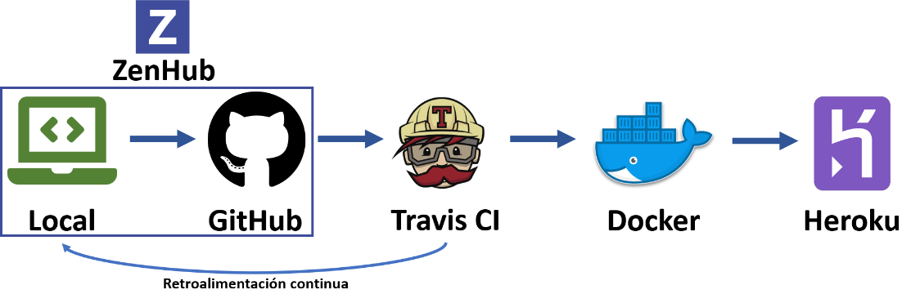
Implementación
GitHub + ZenHub: Gestión del proyecto.
Python + Django: Código de la aplicación web.
TravisCI: Integración y Despliegue Continuo.
Docker: orquestación de contenedores.
Heroku: despliegue en la nube.
Amazon S3: Base de datos

Slide 16
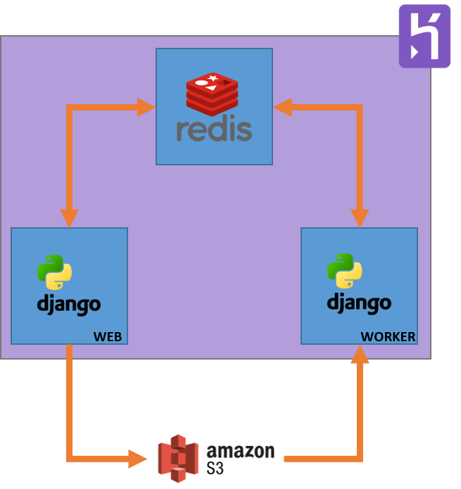
Implementación
Notes:
Contar que cada unidad es un contenedor y se necesita un servicio externo para enviarse datos

Slide 17
Introducción
Estado del arte
Servicio web
  Selección de variables
  Creación de modelo de predicción
Implementación
Metodología
Conclusiones y trabajo futuro

Slide 18
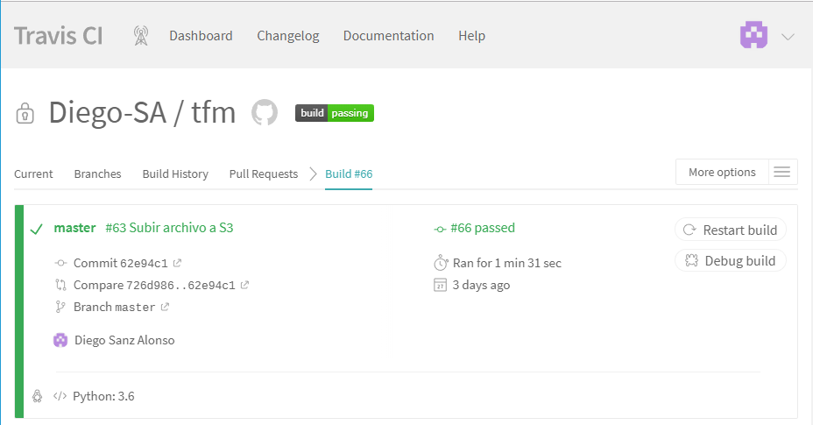
Metodología
Scrum adaptado a proyectos de ciencia de datos.
Filosofía DevOps: cumplir con las dos primeras Vías:
  Aportar valor al cliente lo antes posible → Flujo de CI/CD
  Reducir los circuitos de Feedback → Notificación ante fallos en CI
Notes:
Explicar adaptación Scrum

Slide 19
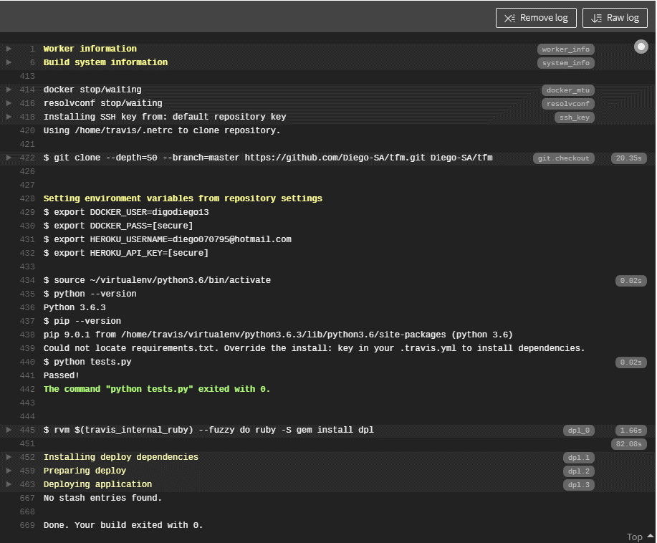
Flujo de CI/CD
Desarrollador sube un nuevo incremento a GitHub.
TravisCI compila el proyecto y ejecuta las pruebas automáticas.
Creación de contenedores mediante Docker Compose.
Despliegue de esos contenedores en Heroku.

Slide 20
Introducción
Estado del arte
Servicio web
  Selección de variables
  Creación de modelo de predicción
Implementación
Metodología
Conclusiones y trabajo futuro

Slide 21
Conclusiones y trabajo futuro
Servicio desplegado en la nube para la identificación de fallos potenciales.
Metodología ágil + DevOps
Resultados del flujo de CI/CD
  Cada vez que se haga un nuevo incremento de código la aplicación se desplegará y llegará al usuario de manera transparente y muy rápida.
Trabajo futuro
  Permitir proyectos con otros lenguajes de programación.
  Mejorar resultados de modelos de predicción.
    Búsqueda de otras bases de datos.
    Nuevas características: variables a nivel de fichero, histórico de cambios, etc.

Slide 22
Conclusiones y trabajo futuro
Valoración personal
  Uso de varias asignaturas del Máster
    Desarrollo de Sistemas Inteligentes
    Planificación y Gestión de Infraestructuras TIC
    Gestión, Certificación y Evaluación de Sistemas y Servicios
  Además del desarrollo del proyecto, se ha conseguido adquirir una base en cuanto a metodologías ágiles y técnicas de CI y CD, lo que nos proporciona conocimiento que se puede usar en muchos contextos:
    Tecnologías
    Lenguajes de programación
    Áreas de trabajo
  Capacidad de desarrollar un producto completo gracias a los conocimientos multidisciplinares adquiridos.

Slide 23
Muchas gracias.
¿Alguna pregunta?

